Slide 1
О развитии современного института личной терапии в России.
Екатерина Макарова MSc.

Slide 2
На основании решения съезда ОППЛ
15 октября 2014 года был организован Комитет по Личной терапии, основной целью которого является повышение уровня профессионализма и способствование личностному росту членов ОППЛ.

Slide 3
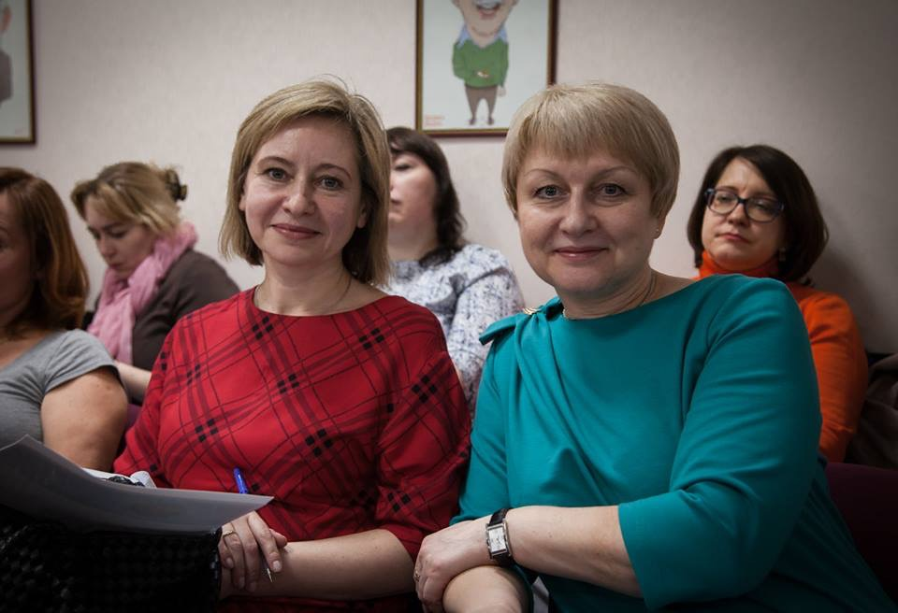
Состав комитета:
Председатель комитета: Екатерина Викторовна Макарова
Ответственный секретарь:
канд. мед. наук Галина Викторовна Тюменкова (kltoppl@mail.ru)
Координатор по вопросам аккредитации:
канд. псих. наук Валентина Витальевна Соколова (kltoppl@mail.ru)

Slide 4
статистика
По Программе «Сертифицированное образование Личного терапевта ППЛ» прошли обучение 108 человек; из них 95 специалиста (психологи, психотерапевты) и 13 руководителей модальностей ППЛ, получивших Статус Личный терапевт ППЛ по программе грандперентинга.

Slide 5
Распределение по форме обучения:
очная форма обучения 82 человека;
дистанционная форма обучения 26 человек.

Slide 6
Распределение по членству в ППЛ:
•действительный член
90 чел.
•консультативный член
11 чел.
•наблюдательный член
3 чел.
•не имеет членства
4 чел.

Slide 7
14 Кандидатов в Личные терапевты ППЛ успешно завершили полный курс обучения, из них получили Статус Личного терапевта ППЛ 10 человек.

Slide 8
В Комитете зарегистрировано 86 договора на личную терапию 24 специалистами.

Slide 9
В учебном процессе охвачены следующие регионы и города:
Москва и Московская область; Ульяновская область; Архангельск; Республика Казахстан; Пенза; Ставрополь; Республика Молдова; Иркутск и Иркутская область; Тверь, Новосибирск; Томск; Ачинск; Красноярск; Уфа; Улан-Уде; Йоханнесбург (ЮАР).

Slide 10
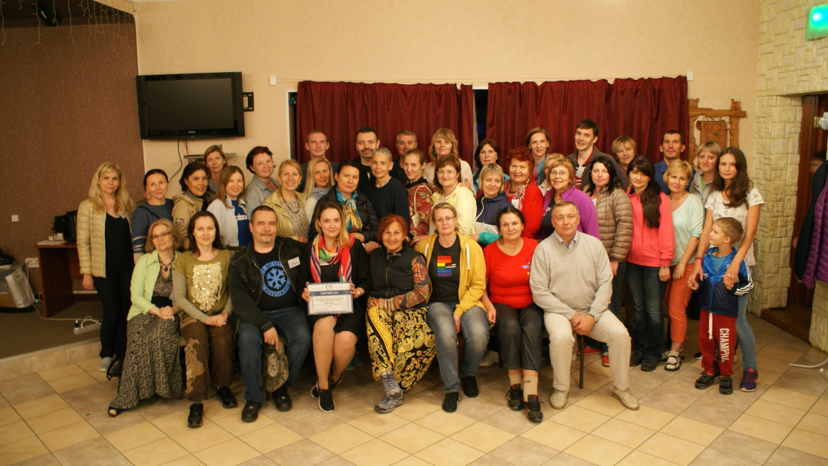
Полноценная сертифицированная образовательная программа подготовки личных терапевтов была проведены в рамках 13-ого Международного декадника восстановления ментальной экологии, отдыха, психотерапии, консультирования и коучинга
в Горном Алтае.

Slide 11
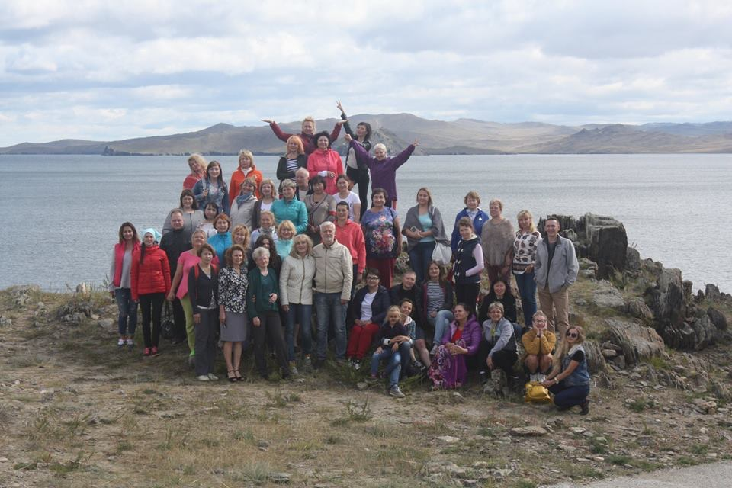
На юбилейном 10-м Международном декаднике по психотерапии, психологическому консультированию и коучингу на оз. Байкал «Звезды психотерапии на Байкале»

Slide 12
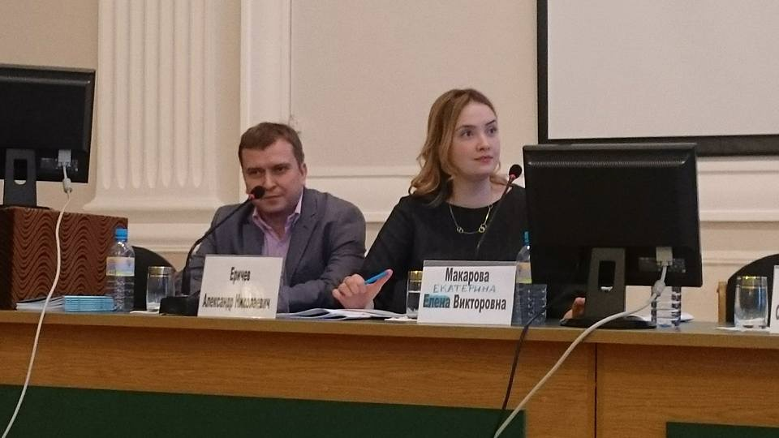
Вводный курс ускоренного образования для специалистов (турбо-курс) был проведен в рамках международного конгресса «Психотерапия, психофармакотерапия, психологическое консультирование — грани исследуемого» 18 марта 2017 года в Санкт-Петербурге.

Slide 13
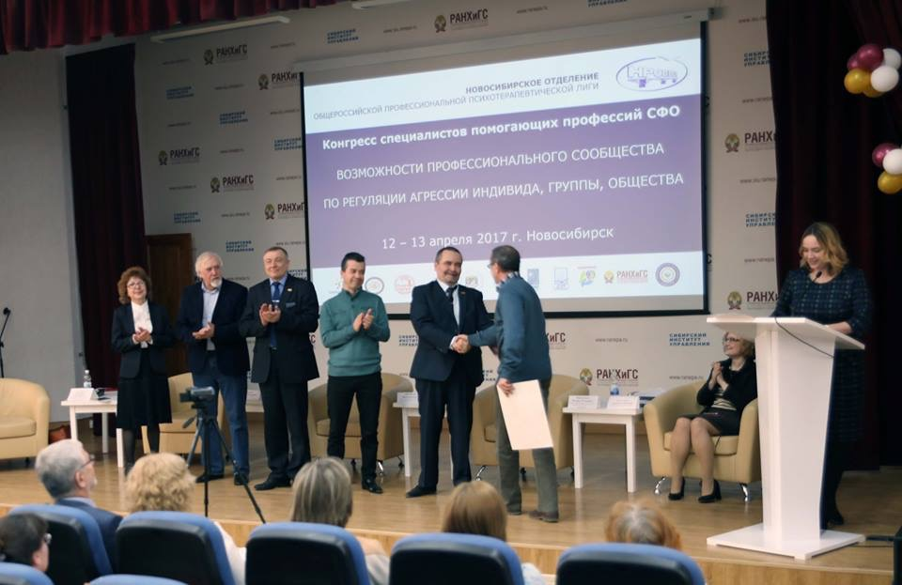
На конгрессе специалистов помогающих профессий СФО, “Возможности профессионального сообщества по регуляции агрессии индивида, группы, общества”
12-13 апреля, 2017, в Новосибирске.

Slide 14
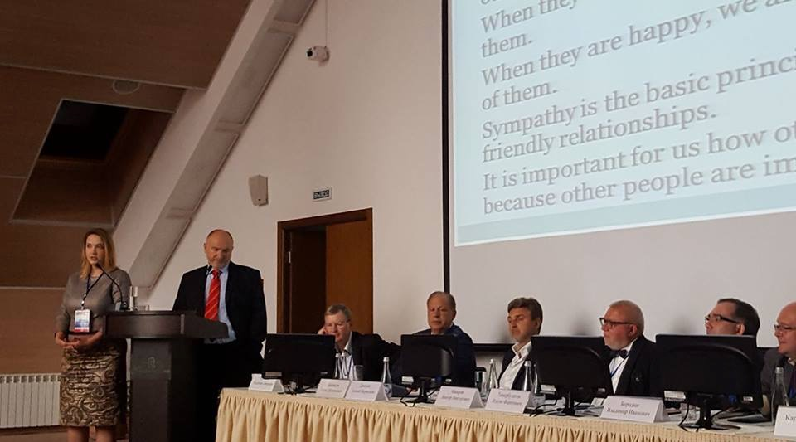
Вводный курс состоялся 23 сентября 2017 года в рамках
II Международного конгресса помогающих профессий в Уфе,
Республика Башкортостан.

Slide 15
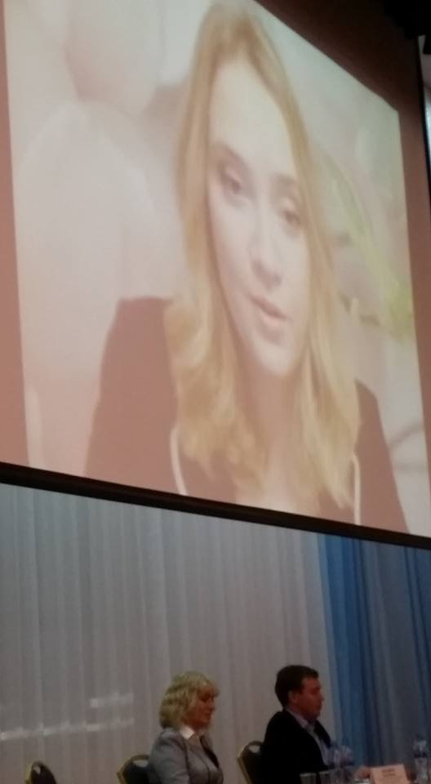
Дистанционное ускоренное образование для специалистов, рекомендованных региональным представительством ППЛ было проведено благодаря Византийской И.Ю. для Восточно-сибирского регионального отделения ППЛ, Рудной М.Н. для Уральского отделения ППЛ и Ляху И.В. для Новосибирского регионального отделения ППЛ.

Slide 16
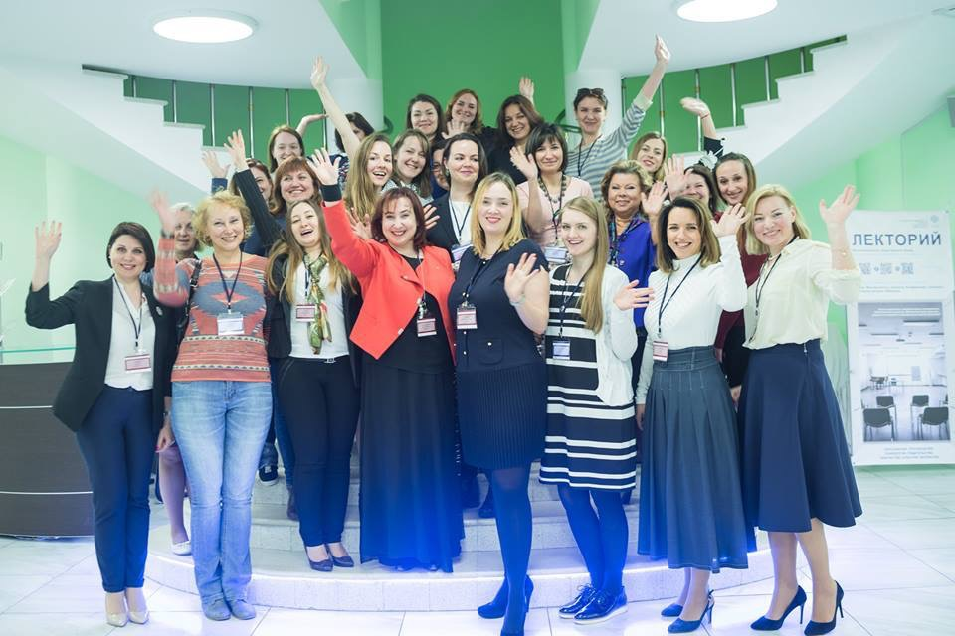
В Москве состоялся полноценный сертифицированный курс подготовки на личного терапевта ППЛ для специалистов и ускоренный ориентировочный курс, необходимый для подтверждения статуса личного терапевта по программе грандперентинга руководителям модальностей ППЛ.

Slide 17
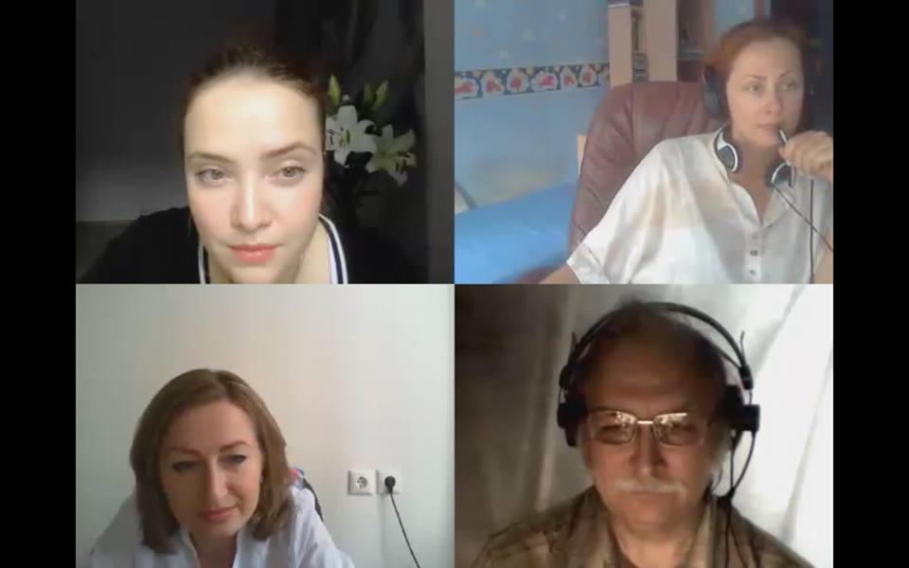
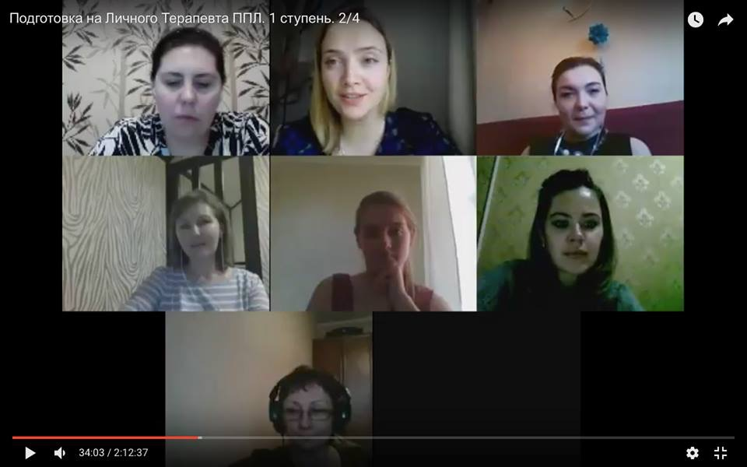
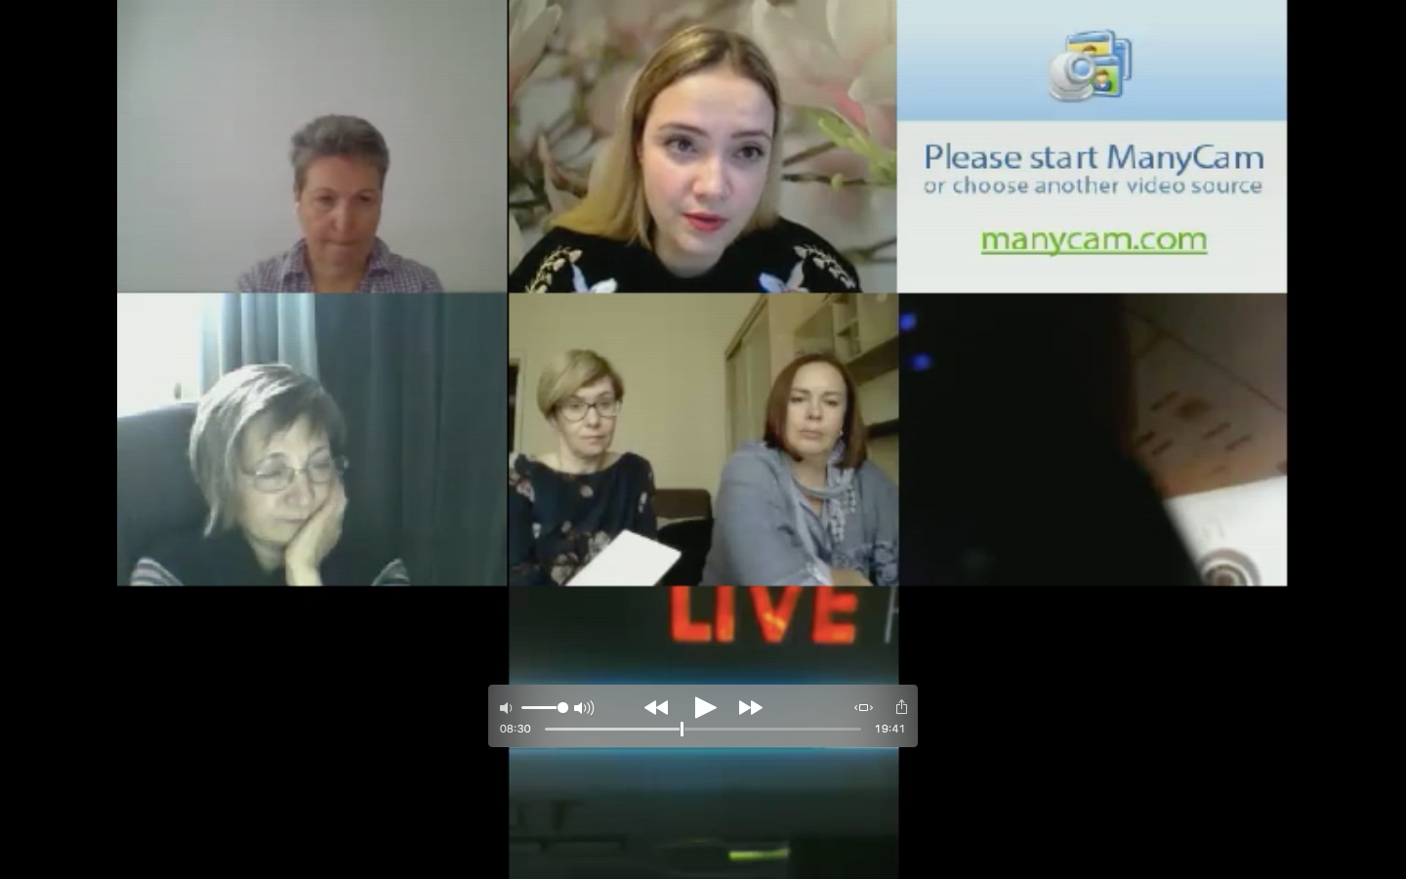
Летом 2017 года состоялся полноценный дистанционный курс подготовки на личного терапевта ППЛ, позволивший специалистам из отдаленных регионов получить образование и начать практику личной терапии.

Slide 18
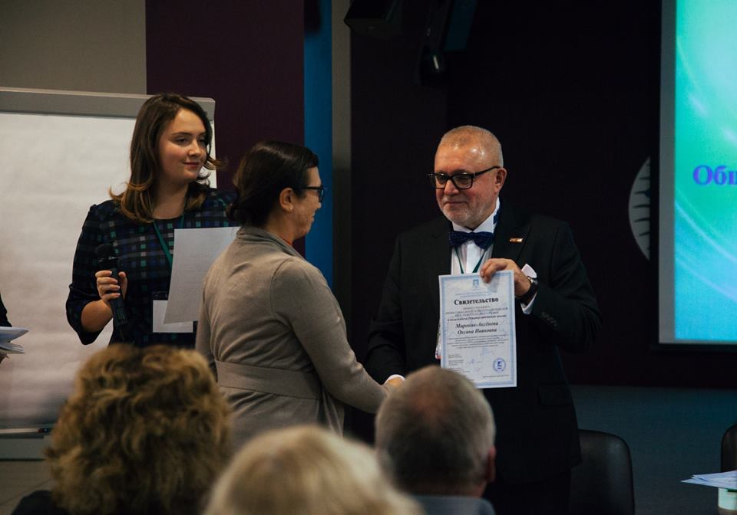
В рамках октябрьского конгресса ППЛ состоится 1 ступень подготовки на личного терапевта ППЛ.
Часть I 12 октября 18.00-20.45.
Часть II 13 октября 10.00-12.45. Продолжить образование можно будет в очном или дистанционном формате.

Slide 19
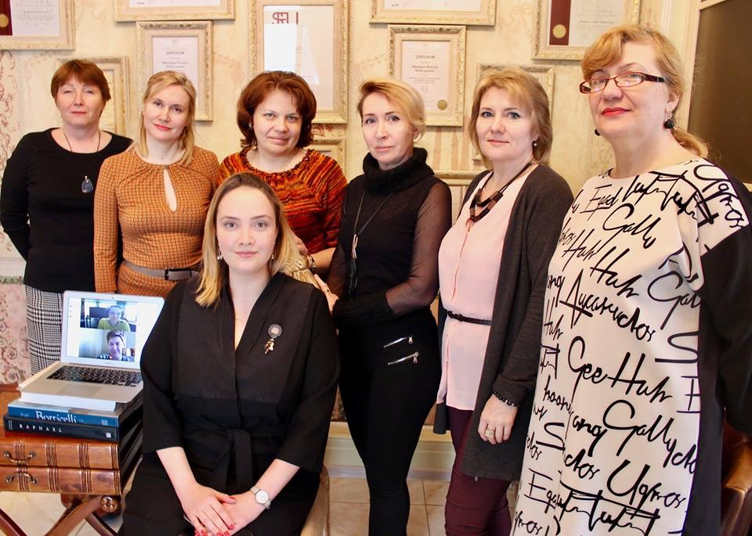
На постоянной основе в смешанном очно-заочном формате Макарова Е.В. проводит супервизии для личных терапевтов.
Идет работа над стандартами образования на личного терапевта-адвайзера ППЛ.

Slide 20
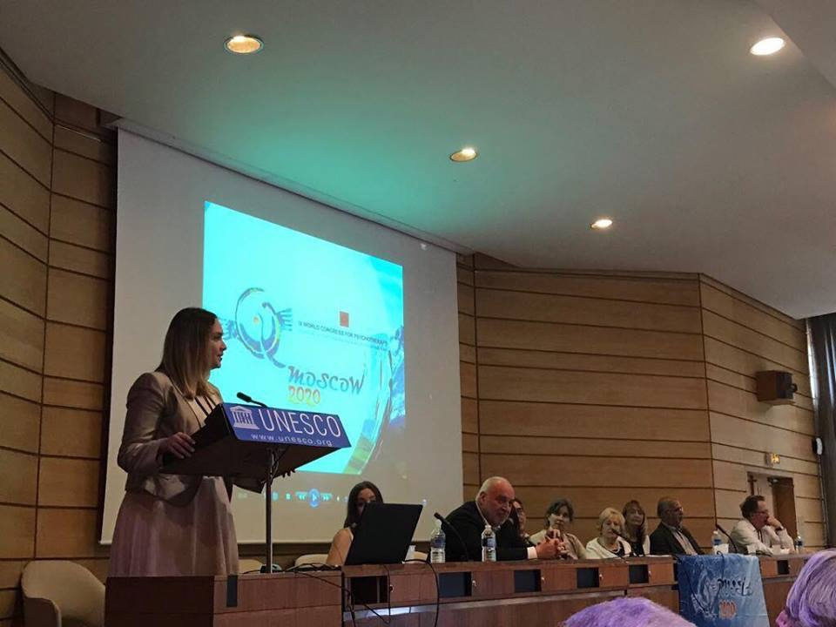
На 8 всемирном конгрессе по психотерапии в Париже международному сообществу нами был представлен концепт современной отечественной личной терапии как обязательной части образования в психотерапевтической модальности.

Slide 21
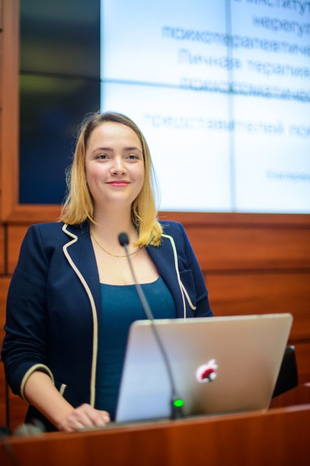
Комитет по личной терапии ППЛ ведет активную просветительскую и информирующую деятельность в рамках международных конференций и конгрессов, а так же в пространстве интернета и социальных сетей. На постоянной основе члены ППЛ оповещаются о наборах в группы личной терапии и на индивидуальную личную терапию в своих регионах.

Slide 22
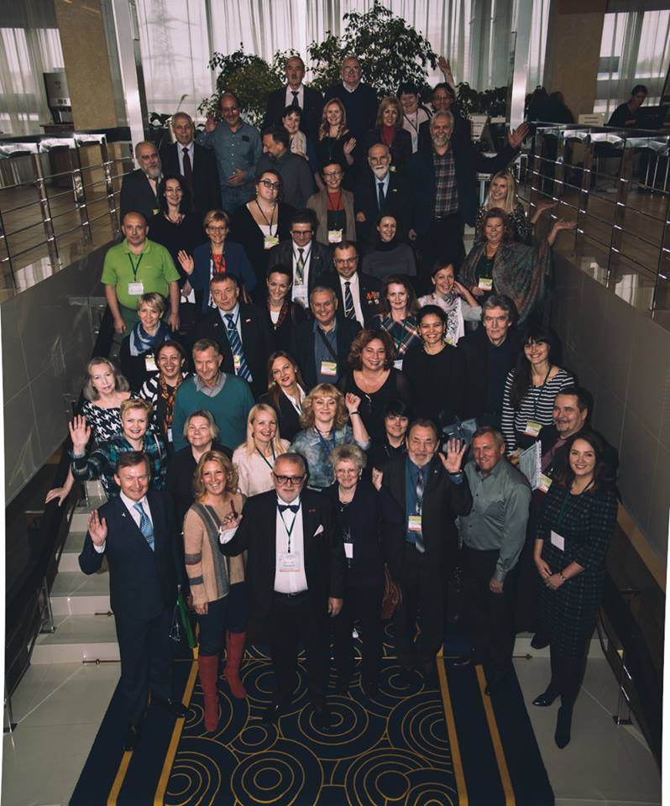
Вместе создаем новую культуру профессионального пространства…

Slide 23
спасибо за внимание и сотрудничество!
Екатерина Макарова
kmoppl@mail.ru
+79165075810

